Slide 1
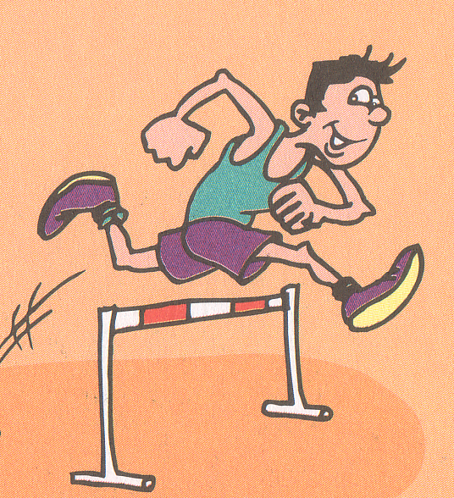
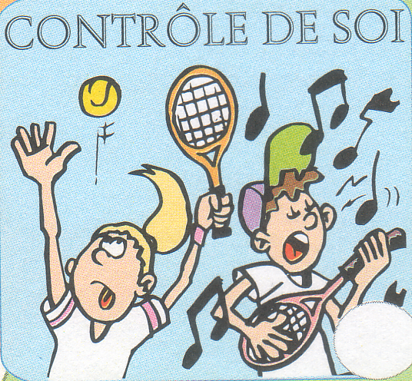
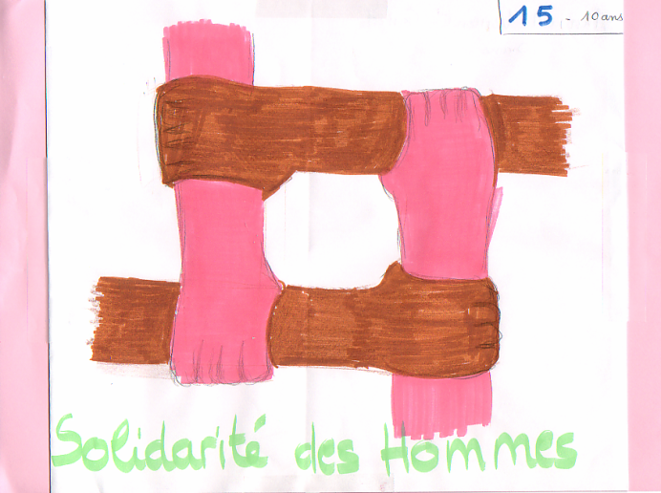
Livret personnel en EPS

Slide 2

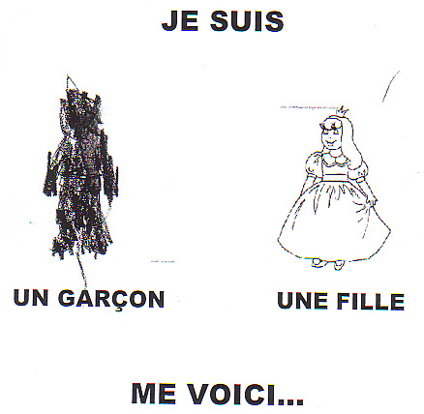

Identité propre

Slide 3
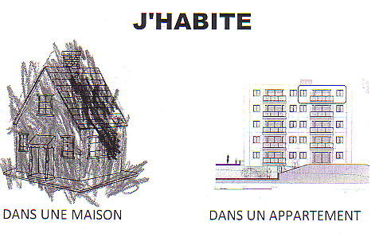
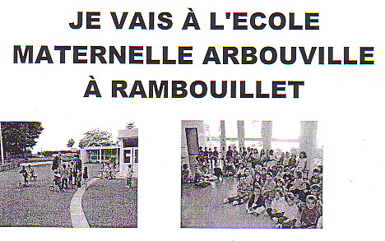
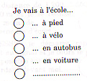
Vers une identité sociale

Slide 4

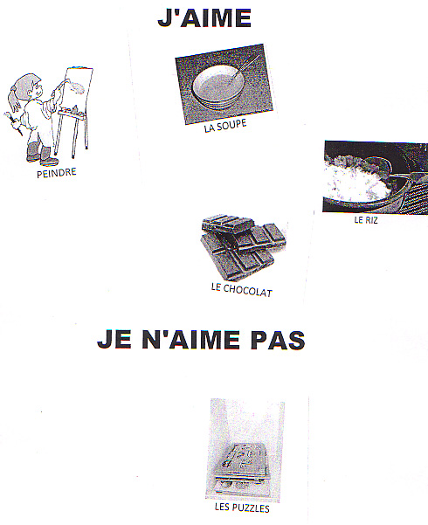

Se connaitre aujourd’hui?

Slide 5
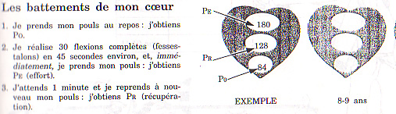
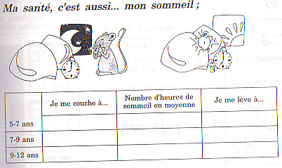
Mon capital santé

Slide 6
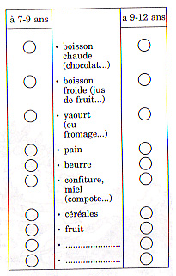
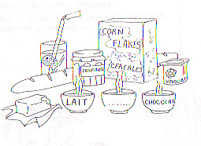
Mon alimentation pour débuter la journée

Slide 7
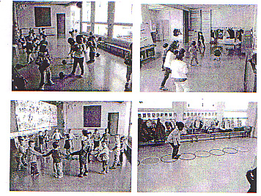
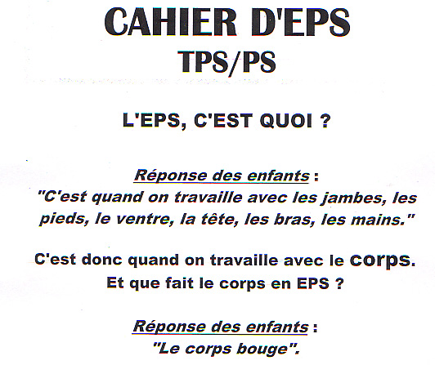
EPS : essai de définition

Slide 8
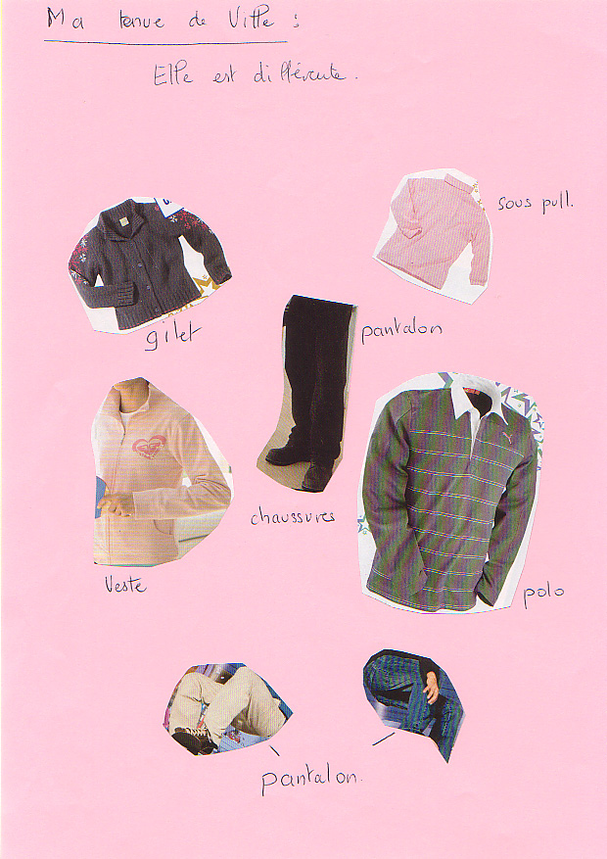
Réflexion sur la tenue vestimentaire lexique, tri et catégorisation
Comment dois - je m’habiller pour aller à l’école?

Slide 9
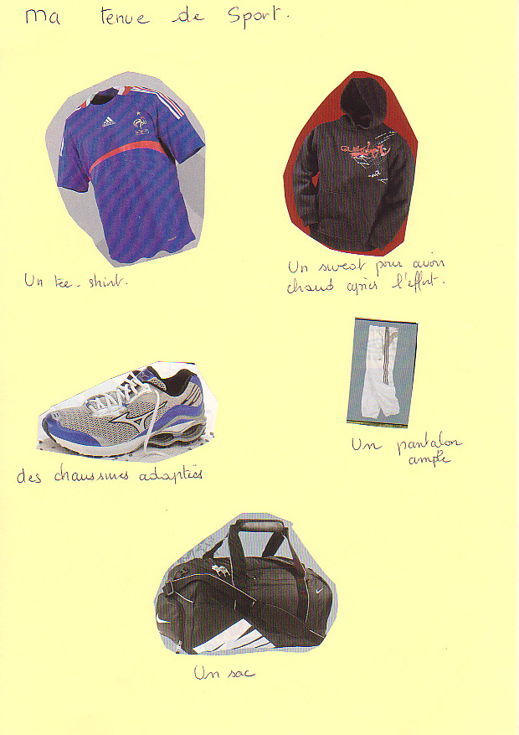
Quelle tenue pour faire de l’EPS?

Slide 10
Exemple de «carte d’identité EPS » proposé aux T1 pour une analyse de la discipline et de ses aptitudes
Je colorie les propositions : en vert les « oui » et en bleu « les peut-être »,
A transférer avec les élèves d’une classe
Je saurai mettre en situation de la gymnastique. J’ai lu les programmes. Je propose 2 heures d’EPS par semaine, aux élèves. Je connais des sites EPS. Je ne reporte pas la séance d’EPS lorsque je manque de temps. J e constitue des équipes mixtes. J’utilise les ouvrages d’une bibliothèque pédagogique .Je peux organiser une rencontre inter-classe. J’intègre des compétences EPS au livret scolaire. Je fais une heure d’EPS par semaine. Je sais mettre en situation de l’athlétisme. Je fais plus de 3 heures par semaine. Je sais mettre en situation des APEX. Je fais 45 minutes quotidiennes. Je parle d’EPS aux parents. Je participe à des animations pédagogiques EPS. Je construis avec les élèves une trace écrite de ce qui a été vécu en EPS. J’organise des séances d’EPS bien qu’il y ait un intervenant EPS, dans l’école. J’ai une pratique physique personnelle. Je saurais mettre en situation des rondes et jeux dansés. J’évalue l’action des élèves. Je fais un lien entre EPS et les autres disciplines. Je prends en compte la différence. Les élèves évaluent leurs progrès.

Slide 11
Construction du projet EPS avec la classe
IO présentation
Jours et durée
lieu
Autres contraintes
Choix des activités

Slide 12
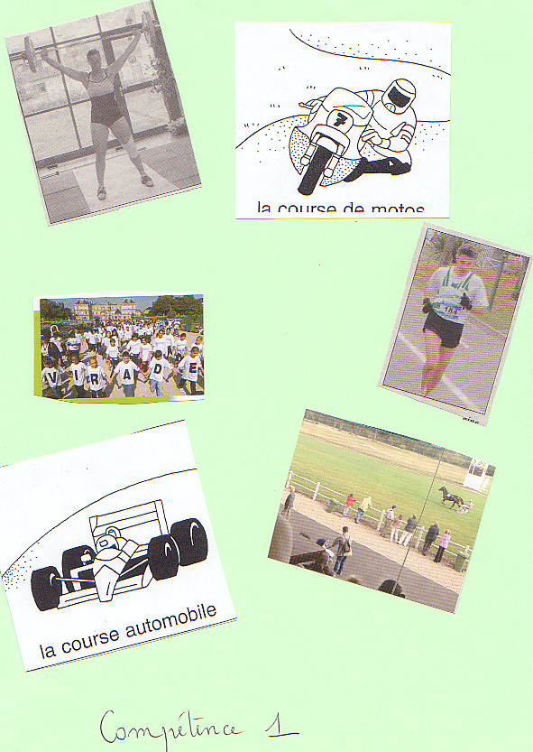
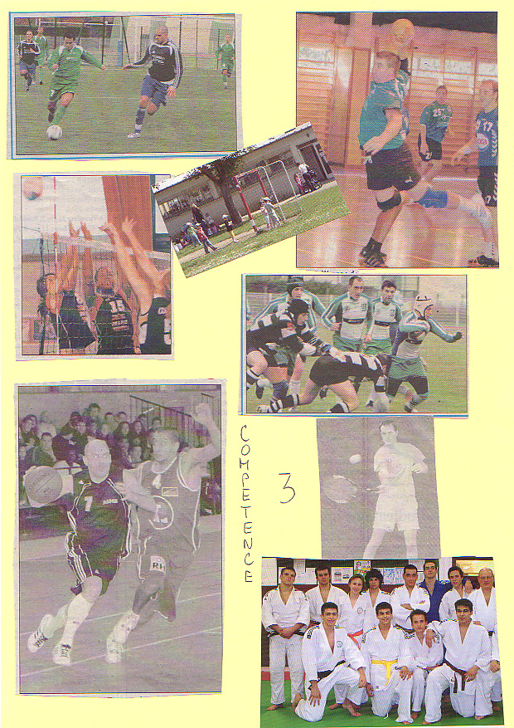
Compétences et activités

Slide 13
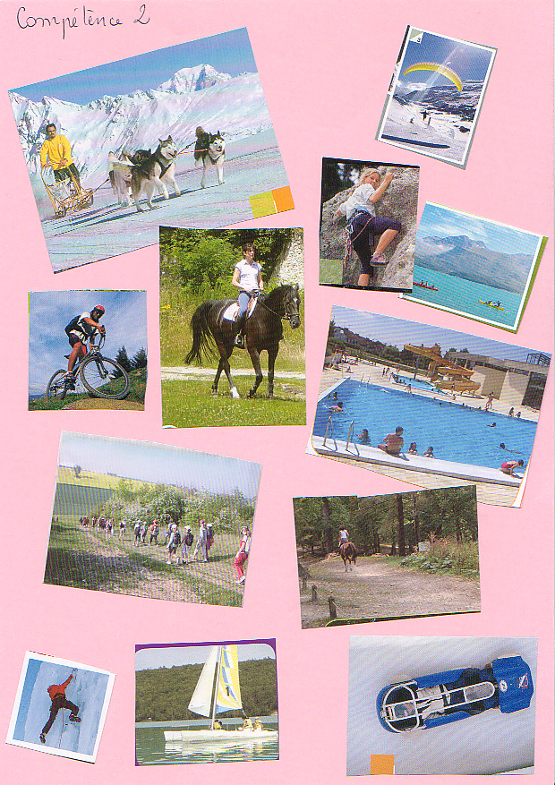
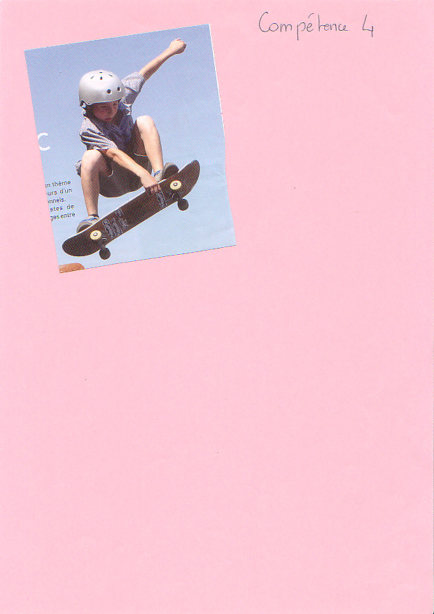
Représentation des Compétences

Slide 14
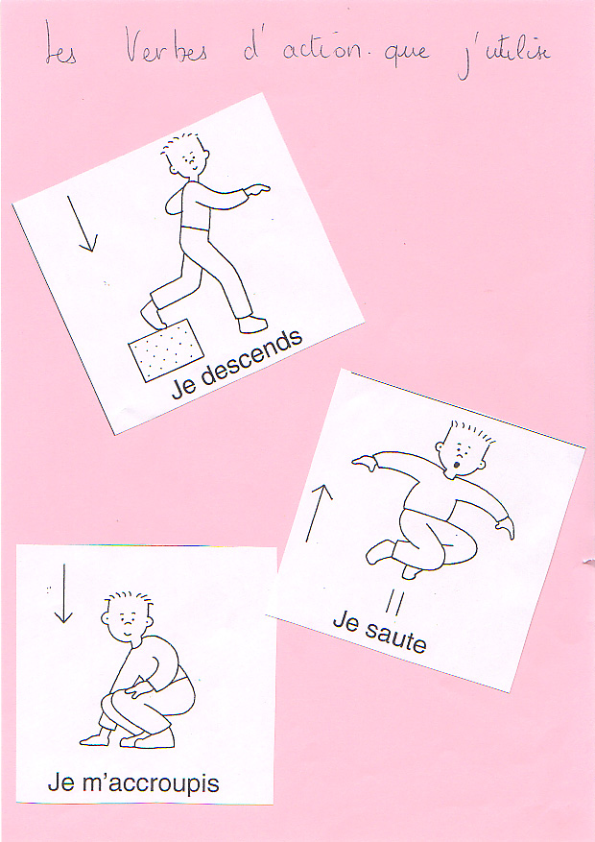
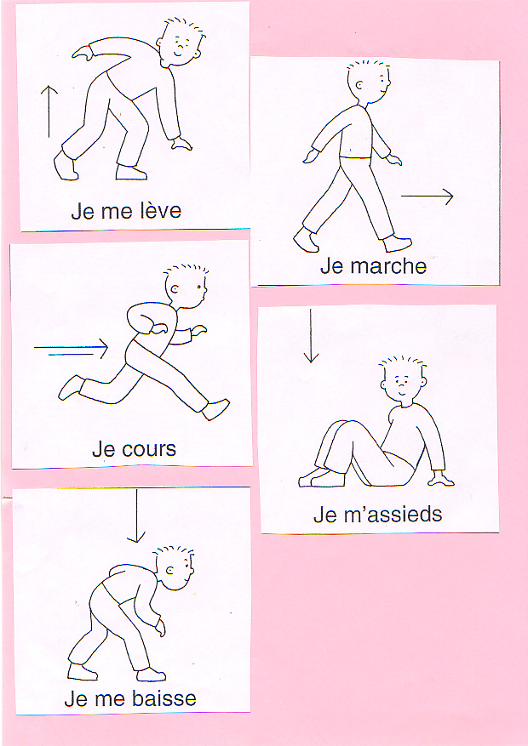
Travail autour des actions, utilisation du « Je »

Slide 15
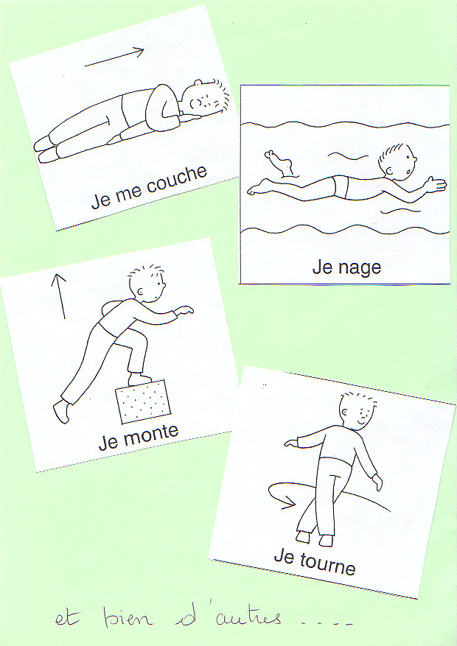
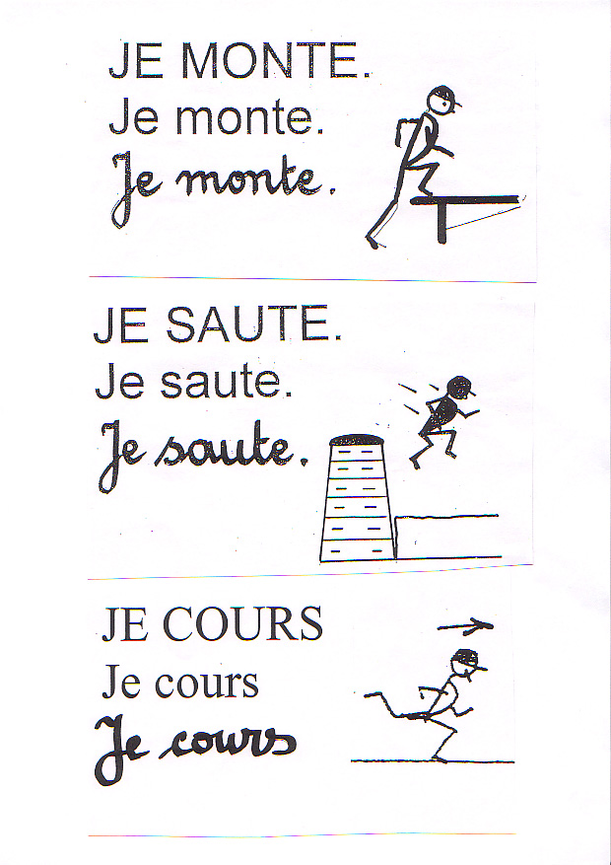
Suite, avec différentes écritures

Slide 16
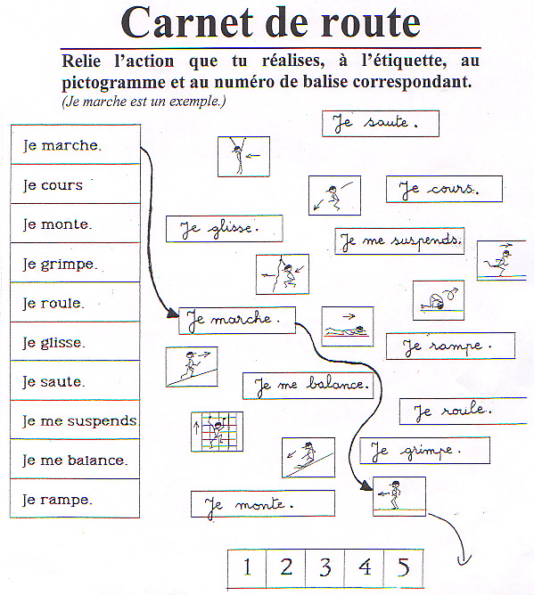
Illustration d’un parcours en action où l’on peut ajouter un travail sur la chronologie des actions effectuées
On peut aussi avoir pris des photos pour construire le projet d’actions en visuel, pour étayer le passage à l’écrit.
On peut aussi construire avec l’élève son projet de réalisation et le valider ou non après action

Slide 17
Pouvoir ajuster son action , par la connaissance de ses possibles : Exemple de fiches de score en course longue
Pour :
➔ Garder une trace .
➔ Pouvoir mesurer les écarts, les progrès.
➔ Construire des représentation d’une course et établir des comparaisons
Coureur |  | Compteur
séance - date | Nb de jetons | Nb de tours | Distance parcoure | Temps

Slide 18
Faire comprendre : Autre exemple avec l’idée d’insister sur la notion d’endurance
Course de longue durée (….. minutes)
Coureurs | 1 |  |  |  | 2
N° de la séance | 1 | 2 | 3 | 4 | 1 | 2 | 3 | 4
Pulsations au repos en 15 sec
Pulsations après récupération
Nombre de tours réalisés
Distance parcourue (1t = 150m)

Slide 19
Prise de conscience : Fiche permettant à l'élève une analyse des effets de l’effort sur son corps
1 – Les transformations de mon corps : effets physiquement observables | Cocher si oui
je suis essoufflé
je peine à reprendre ma respiration
j’ai mal quelque part
je suis rouge
je suis pâle
je tousse
j’ai soif
j’ai faim
j’ai le cœur qui bat vite
j’ai le cœur qui bat très vite
au bout de quelques temps j’arrive à parler sans être essoufflé
j’ai envie de vomir
je ne peux plus parler
j’ai envie de m’asseoir

Slide 20
Mise en projet : Fiche permettant à l’élève de réguler son effort en choisissant 2 ou 3 items sur lesquels il va travailler pour s’améliorer
2 Oui, comment :
je prends un départ adapté à l’ensemble de la course
je contrôle ma respiration
je réalise une course régulière
je connais la difficulté qui m’attend
je sais à quel moment la course sera plus difficile
je ne suis plus sur une situation inconnue
j’ai compris la consigne
j’ai moins peur du regard des autres
je m’efforce de ne pas abandonner

Slide 21
Je lis , je dessine, je cherche:
Réseau d’ouvrages et albums de jeunesse sur un thème sportif .
Je me documente sur ...
Je collecte des informations sur un thème sportif .

